Slide 1
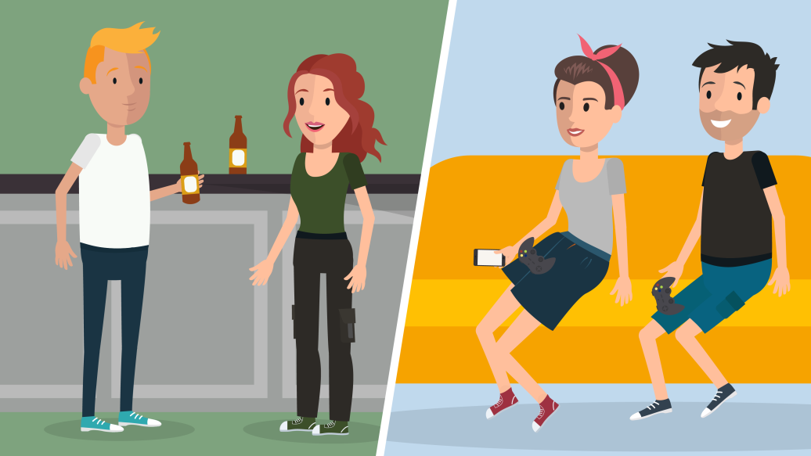




MZo –
Meine Zeit ohne
Prävention und Gesundheitsförderung für Jugendliche und junge Erwachsene
Methoden zur Einführung

Slide 2
Sie möchten MZo in Ihrer Klasse durchführen?
Zur Projekteinführung stellen wir Ihnen zwei Methoden vor.
Bitte verstehen Sie die Übungen als Vorschlag, den Sie nach eigenen Vorstellungen verändern können.
Dauer insgesamt: ca. 45 Minuten
Viel Spaß!

Slide 3
Soziometrie (ca. 10 Minuten)
Soziometrische Aufstellungen bieten die Möglichkeit, auf lebendige Art in ein Thema einzusteigen. Zudem wird sichtbar, welche Bedeutung ein Thema für die Gruppe besitzt.
Bei einer soziometrischen Aufstellung legen Sie bestimmte Kriterien fest, nach denen sich die Schüler*innen selbststeuernd im Raum aufstellen.
Die Schüler*innen können sich je nach Aufgabenstellung
  linear aufstellen (z. B. alphabetisch nach Vornamen),
  gruppiert (z. B. bei Ja-/Nein-Fragen),
  in Atome (z. B. nach unterschiedlichen Hobbys) oder
  über den ganzen Raum verteilt (z. B. bei Fragen nach der Herkunft).

Slide 4
Hintergrund: Während die ersten drei Aufstellungen der Auflockerung dienen, leiten die letzten drei Runden das Thema „Gewohnheiten“ ein.
Ziel: Einstieg in das Thema Gewohnheiten, Eigenbezug bei den Schüler*innen herstellen.
Material: Sie benötigen kein Material. Für die Übung sollte freier Raum vorhanden sein, Stühle und Tische stehen am Rand.

Slide 5

Anleitung:
„Unser Klassenraum stellt jetzt eine Deutschlandkarte dar. Von Nord (bspw. Flensburg) nach Süd (bspw. München), Ost (bspw. Dresden) nach West (bspw. Köln). Bitte stellen Sie sich nach Ihrem Geburtsort auf. Wenn Sie außerhalb Deutschlands geboren sind, wählen Sie die entsprechende Himmelsrichtung.“
Kiel
Nord
Cuxhaven
Kiel
Hannover
Warschau
West
Ost
Augsburg
Süd
Die Schüler*innen suchen sich selbststeuernd einen für sie stimmigen Platz im Raum, Sie als Leitung beteiligen sich.
Nachdem alle Plätze eingenommen wurden, fragen Sie kurz nach, welcher Ort gemeint ist. Achten Sie darauf, dass alle TN kurz zu Wort kommen.

Slide 6
Danach fragen Sie die nächsten Kriterien ab:
„Bitte stellen Sie sich nach Alter/Geburtstag sortiert in einer Reihe/einem Kreis auf.“
17.01.2001
12.09.2001
3.8.2002
30.06.2001
22.3.2002
4.9.2002
Haben die Schüler*innen sich auf eine Reihenfolge festgelegt, fragen Sie laut die Reihe ab. Vielleicht mögen Sie sich ebenfalls einreihen?

Slide 7
In der nächsten Runde sollen die Schüler*innen Atome bilden, d. h. durch gegenseitigen Austausch bzw. durch lautes „in-den-Raum-rufen“ Gleichgesinnte finden.
„Finden Sie Mitschüler*innen, die das gleiche Lieblingsfach haben wie Sie und stellen Sie sich gemeinsam auf.“
WiPo
EDV
EDV
WiPo
WiPo
nix

Slide 8
Jetzt wird der Klassenraum mit gedachten Linien in drei Felder geteilt. Die Felder bedeuten: wichtig – teils-teils/ambivalent – unwichtig.
„Welche Aussage trifft auf Sie zu? ,Frei zu sein‘ ist mir wichtig – teils-teils/ambivalent – unwichtig. Bitte stellen Sie sich entsprechend im Raum auf.“
„Ich stehe bei unwichtig, weil …“
wichtig
unwichtig
teils-teils/ambivalent
Sind alle Plätze eingenommen, lassen Sie sich eine kurze Rückmeldung geben, warum der Platz gewählt wurde.

Slide 9
In der fünften Runde gibt es wieder drei Kategorien, diesmal mit den Bereichen positiv – teils-teils/neutral – negativ.
„Wir haben wieder drei Kategorien in gedachten Feldern eingeteilt. Welche Aussage ist für Sie zutreffend? ,Verzichten‘ empfinde ich allgemein als positiv – teils-teils/neutral – negativ.“
teils-teils/neutral
positiv
negativ
„Ich stehe bei teils-teils, weil …“
Lassen Sie einige Schüler*innen eine kurze Rückmeldung geben.

Slide 10
„Und als letzte Aufstellung haben wir die drei Kategorien zufrieden – teils-teils – unzufrieden. Welche Aussage trifft auf Sie zu: ,Allgemein bin ich mit meinen Gewohnheiten zufrieden – teils-teils – unzufrieden‘?“
teils-teils
unzufrieden
zufrieden
„Einerseits finde ich Fortnite spielen klasse, andererseits hält es mich vom Sport ab …“
Lassen Sie wieder einige Schüler*innen ihre Platzwahl begründen. Fragen Sie interessiert nach, achten Sie aber unbedingt auf freiwillige Wortbeiträge.

Slide 11
Fragen zur Reflexion:
Mit folgenden Fragen können Sie das Thema vertiefen:
Welche Gewohnheiten kennen Sie aus Ihrem Leben?
Was kennzeichnet Gewohnheiten?
Wann sind Gewohnheiten für Sie gut oder schlecht?
Gibt es Gewohnheiten, auf die Sie gerne verzichten würden?

Slide 12
Übung:
Gründe – Wirkungen – Folgen
(ca. 30 Minuten)
Hintergrund: Der Übergang von der Gewohnheit zum riskanten Konsum ist meist fließend. Daher kann es sinnvoll sein, sich eigene “liebe Gewohnheiten” bewusst zu machen und kritisch zu hinterfragen.
Ziel: Sensibilisierung und Reflexion des Themas.
Material: Je 8-10 Moderationskarten in den Farben weiß, grün und rot. Drei Flipchartmarker, Klebeband, Tafel/Pinnwand.
Vorbereitung: Drei Moderationskarten mit den Überschriften Gründe (weiß), Wirkungen (grün) und Folgen (rot) werden an einer Tafel befestigt. Platz zwischen zwei Überschriften 40-50 cm. Weiter benötigen Sie Moderationskarten in den entsprechenden Farben sowie drei Flipchartmarker. Die TN werden in drei Kleingruppen aufgeteilt.

Slide 13
Einleitung
„Um Sie weiter in den Projektgedanken einzustimmen, möchte ich Sie einladen, sich für einen Moment mit dem Thema Gewohnheiten zu beschäftigen.
Jeder Mensch pflegt Gewohnheiten. Es gibt unterschiedliche Arten, z. B. Ess- und Trinkgewohnheiten, Rituale im Umgang mit Familie und Freunden.
Gewohnheiten sind erst einmal nicht gut oder schlecht, sondern helfen uns durch den Alltag und entlasten den Kopf. Sie entziehen mein Verhalten der steuernden Kontrolle des Bewusstseins. Ich verhalte mich automatisch auf der Grundlage früherer Erfahrungen.
Z. B. muss ich morgens im Bad nicht immer wieder erneut darüber nachdenken, was ich jetzt tun muss, sondern alles geht ,automatisch‘.
Welche Beispiele fallen Ihnen ein?
Gewohnheiten bestimmen unser Leben – ob sie hilfreich sind oder schaden. Wie oft wir unsere E-Mails checken, Sport treiben, Süßes und Fettiges essen – all das bestimmen Gewohnheiten. Zu den Gewohnheiten Alkohol trinken, Rauchen, Cannabis und Medien machen wir folgende Übung …“

Slide 14
Kleingruppenarbeit (ca. 10 Minuten)
Teilen Sie die Schüler*innen in drei ungefähr gleich große Gruppen ein.
Arbeitsauftrag für die Gruppe mit den weißen Karten: „Bitte machen Sie sich Gedanken darüber, aus welchen Gründen Sie oder andere Personen Alkohol trinken, Rauchen, Cannabis konsumieren oder digitale Medien nutzen. Jeden Grund notieren Sie bitte auf einer Moderationskarte.”
Arbeitsauftrag für die Gruppe mit den grünen Karten: „Bitte machen Sie sich Gedanken darüber, welche erwünschte Wirkungen es hat, wenn jemand Alkohol trinkt, raucht, Cannabis konsumiert oder digitale Medien nutzt. Für jede erwünschte Wirkung bitte eine Karte.”
Arbeitsauftrag für die Gruppe mit den roten Karten: „Diese Gruppe schreibt bitte auf, welche kurz-, mittel- und langfristigen unerwünschten Folgen es hat, wenn jemand Alkohol trinkt, raucht, Cannabis konsumiert oder digitale Medien nutzt. Für jede unerwünschte Folge bitte eine Karte.”
Nach ca. 10 Minuten Kleingruppenarbeit, werden die Moderationskarten nacheinander in der Reihenfolge weiß, grün, rot an der Tafel befestigt und von der jeweiligen Kleingruppe dem Plenum vorgestellt. So könnte das Tafelbild aussehen:

Slide 15

Tafelbild
GRÜNDE
WIRKUNGEN
FOLGEN
Neugierde
Entspannung
Probleme (Schule, Betrieb, Polizei, Eltern)
Gruppendruck
Dazugehören
Spass haben
wollen
Gesundheits-schäden
Gemeinschaft
Probleme
Geldmangel
Kontakt
Einsamkeit
Filmriss
Spaß, Kick
Stress
Vereinsamung
Vergessen
Langeweile
Sucht

Slide 16

Auswertung
„Welche Zusammenhänge lassen sich zwischen den Gründen und den Wirkungen erkennen?”
Hängen Sie passende Paare von weißen und grünen Moderationskarten nebeneinander, z. B.:
„Die Langeweile in meinem Leben …
GRÜNDE
WIRKUNGEN
... verschwindet, wenn ich Fortnite spiele.“
Langeweile
Spaß, Kick
„Die Probleme mit meinen Eltern …
…vergesse ich, wenn ich bekifft bin.“
Probleme
Vergessen
„Wenn ich am Wochenende nichts trinke, gucken alle komisch.“
„Wenn ich mittrinke, gehöre ich dazu.“
Gruppendruck
Dazugehören

Slide 17
Auswertung
„Es gibt eine Vielzahl von Gründen für den Konsum. Die meisten Konsummittel funktionieren wie ein “Schlüssel-Schloss-Prinzip”: Ich habe ein bestimmtes Bedürfnis und mit dem Konsum oder dem Verhalten bekomme ich zunächst genau das, was ich benötige.
Die unerwünschten Folgen des Konsums betreffen mich in dieser Phase (noch) nicht.
Beispiel: Immer wenn ich Alkohol trinke, habe ich auf Partys viel Spaß und vergesse meinen Stress und meine Probleme. Negative Folgen hat mein Alkoholkonsum für mich nicht.“
Eltern und Pädagogen argumentieren häufig mit den Begriffen aus dem roten Bereich. Sie versuchen, mit den Folgen abzuschrecken. Die meisten jungen Menschen aber machen ihre Erfahrungen (noch) ausschließlich im grünen Bereich. Daher misslingt die Kommunikation häufig.
„Wenn aufgrund meines Konsums oder meines Verhaltens erste unerwünschte Folgen eintreten, habe ich die Möglichkeit, den Konsum zu reduzieren bzw. mein Verhalten zu verändern.
Beispiel: Ich habe aufgrund meines Alkoholkonsums Ärger mit meiner Freundin und habe nicht mehr so viel Energie zum Lernen und für meinen Sport. Wenn ich weniger trinke, verbessert sich die Beziehung zu meiner Freundin, ich kann besser Lernen und habe wieder Lust zum Sport zu gehen.“
.

Slide 18
Auswertung
„Gelingt mir eine Reduktion oder ein Verzicht nicht, obwohl bereits unerwünschte Folgen eingetreten sind, erfüllt die Gewohnheit eine so wichtige Funktion, dass ich sie nicht ohne weiteres aufgeben kann. Beispielsweise weil ich dann nicht weiß, wie ich der Langeweile, dem Stress, den Problemen in meinem Leben begegnen soll.
Vieles, was wir bei den Gründen finden, lässt sich auch bei den Folgen wiederfinden. Hier schließt sich ein Teufelskreis, aus dem sich eine Sucht entwickeln kann. Das ist ein schleichender Prozess und passiert nicht von heute auf morgen.
Beispiel: Wenn ich Ärger und Stress in der Ausbildung habe, habe ich einen Grund zu trinken. Wenn ich Alkohol trinke, bekomme ich Stress in der Ausbildung. Dann habe ich ja einen Grund zu trinken.
An diesem Punkt ist es hilfreich zu prüfen, ob ich den Gründen für den Konsum mit anderen Verhaltensweisen begegnen kann. Was gibt mir noch Entspannung? Was kann ich sonst bei Ärger, Stress und Langeweile tun?“

Slide 19
Überleitung App-Download
„Wie stark eine Gewohnheit im eigenen Leben verankert ist, wird erfahrbar, wenn wir versuchen, eine liebe Gewohnheit für eine Zeit zu unterbrechen.
Oftmals meldet sich dann so eine „kleiner, innerer Schweinehund” und wir stehen mit ihm im Ringkampf. Wer ist stärker? Wer bestimmt mein Verhalten? Das kann eine echte Challenge sein!
Was könnten Sie gewinnen, wenn Sie sich auf diese Challenge einlassen?“
Freiheit: Je stärker eine Gewohnheit in meinem Leben verankert ist, desto unfreier macht sie mich in meinen Entscheidungen.
Neue Erfahrungen: Wenn ich alte Gewohnheiten weglasse oder reduziere, habe ich die Möglichkeit, neue Dinge auszuprobieren.
Neue Erkenntnisse: Sie lernen sich und Ihre Gewohnheiten besser kennen.
Genuss: Wenn ich eine Gewohnheit eine Zeit weglasse, erhöht sich hinterher der Genuss.

Slide 20

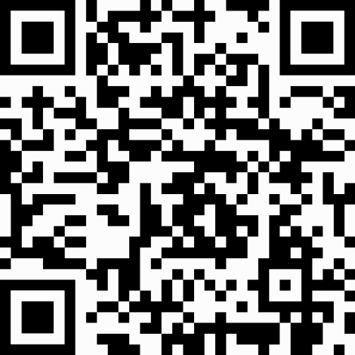
Download der MZo-App
ab iOS 13.0 / Android 10

Slide 21




